Slide 1

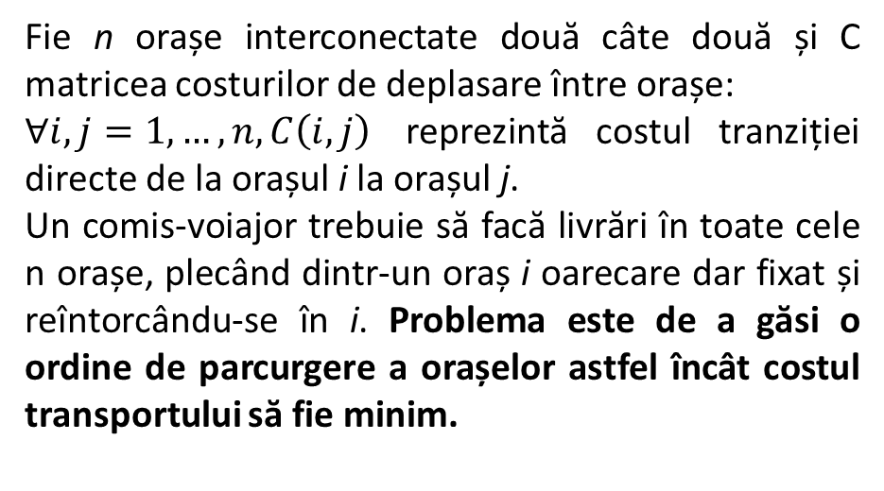
PROBLEMA COMIS VOIAJORULUI - TSP
Fie n orașe interconectate două câte două și C matricea costurilor de deplasare între orașe:
$∀i,j=1,…,n, C\left(i,j\right)$ reprezintă costul tranziției directe de la orașul i la orașul j.
Un comis-voiajor trebuie să facă livrări în toate cele n orașe, plecând dintr-un oraș i oarecare dar fixat și reîntorcându-se în i. Problema este de a găsi o ordine de parcurgere a orașelor astfel încât costul transportului să fie minim.

Slide 2
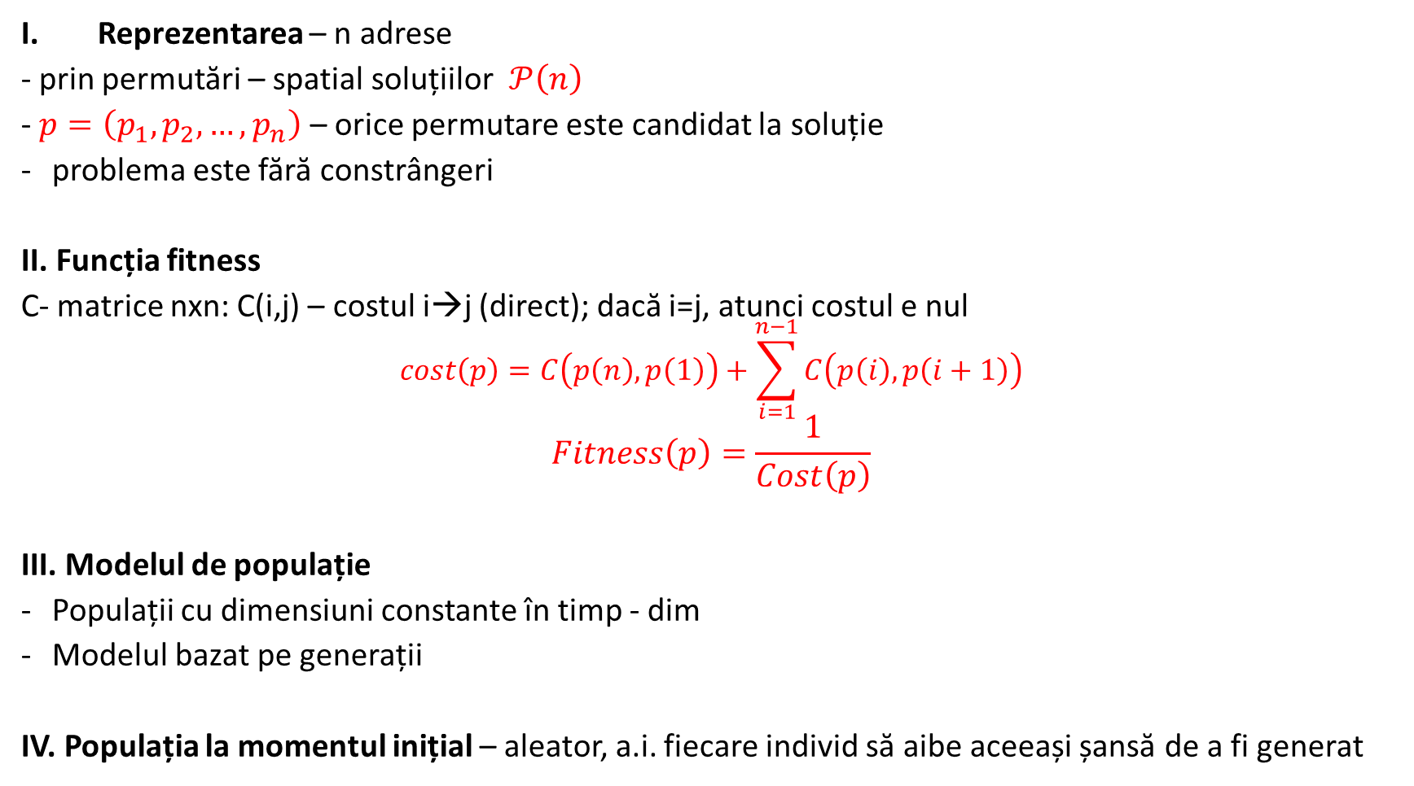
PROBLEMA COMIS VOIAJORULUI - TSP
Reprezentarea – n adrese
- prin permutări – spatial soluțiilor $𝒫\left(n\right)$
- $p=\left(p_{1},p_{2},…,p_{n}\right)$ – orice permutare este candidat la soluție
problema este fără constrângeri
II. Funcția fitness
C- matrice nxn: C(i,j) – costul i→j (direct); dacă i=j, atunci costul e nul
$$cost\left(p\right)=C\left(p\left(n\right),p\left(1\right)\right)+\sum_{i=1}^{n−1}{C\left(p\left(i\right),p\left(i+1\right)\right)}$$
$$Fitness\left(p\right)=\frac{1}{Cost\left(p\right)}$$
III. Modelul de populație
Populații cu dimensiuni constante în timp - dim
Modelul bazat pe generații
IV. Populația la momentul inițial – aleator, a.i. fiecare individ să aibe aceeași șansă de a fi generat
funcție de minim
Funcția fitness
(de maxim)

Slide 3
PROBLEMA COMIS VOIAJORULUI - TSP
V. Mutația
Cu probabilitate mică; pm = probabilitatea de mutație
Problema este cu reprezentări prin permutări → mutația este la nivel de individ
Pm = k/Dim →în medie, numărul indivizilor care suferă mutație este k
La nivelul populației – schema generală de mutație pentru probleme fără constrângeri, reprezentarea prin permutări
La nivel de individ
Problema este cu dependență de adiacență – mutația prin inversiune

Slide 4
PROBLEMA COMIS VOIAJORULUI - TSP
VI. Recombinarea
Cu probabilitate mare; pc = probabilitatea de crossover ( 0.6,0.7…)
Modelul generațional → trebuie asigurată generarea a dim copii
dim părinți→dim copii (cu probabilitatea pc indivizii rezultați sunt noi, restul sunt chiar din populația de părinți, prin recombinare asexuată)
Schema generală la nivel de populatie → pentru probleme fără constrângeri
Operatorul particular utilizat, ales pentru probleme cu dependență de adiacență – PMX (Partially Mapped Crossover)

Slide 5
PROBLEMA COMIS VOIAJORULUI - TSP
VII. Selecția părinților
Numărul părinților – bazat pe model (dim)
Funcția fitness este pozitivă → poate fi utilizată orice probabilitate de selecție (de tip FPS sau rang) simulată cu mecanismul SUS (de preferat) sau ruletă
Alegerile făcute – FPS cu sigma scalare și SUS
VIII. Înlocuirea populație curente (selecția generației următoare)
Mecanismul de înlocuire – bazat pe model
Sunt propagați toți copiii, cu excepția situației în care cel mai bun individ “vechi” (din generația curentă) este mai bun decât toți indivizii noi → elitism

Slide 6
PROBLEMA COMIS VOIAJORULUI - TSP
IX. Condiția de continuare a căutării
Nu am depășit NMAX cicluri evolutive (iterații)
Populația are măcar 2 indivizi cu calități diferite (variabilitatea nu este nulă)
Pe parcursul ultimelor K cicluri evolutive s-a schimbat măcar o dată calitatea cea mai bună
În rezolvare, k =NMAX/3

